Slide 1
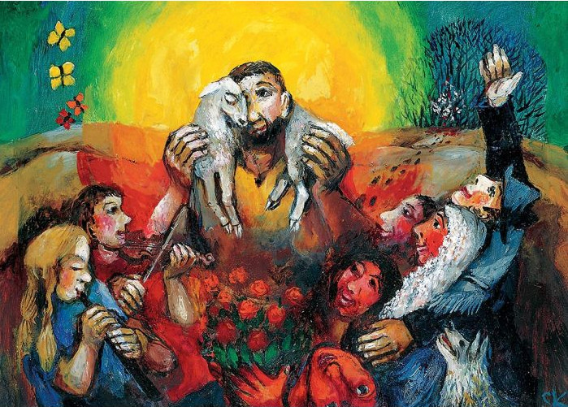
Mein guter Hirte, Jesus Christ, der du mein Ein und Alles bist.
Psalm 23
Sieger Köder (1925-2015)
Der gute Hirte

Slide 2
Mein guter Hirte, Jesus Christ, der du mein Ein und Alles bist.
Psalm 23
¹Der Herr ist mein Hirte, mir wird nichts mangeln.
²Er weidet mich auf einer grünen Aue und führet mich zum frischen Wasser.
³Er erquicket meine Seele. Er führet mich auf rechter Straße um seines Namens willen.
⁴Und ob ich schon wanderte im finstern Tal, fürchte ich kein Unglück;
denn du bist bei mir, dein Stecken und Stab trösten mich.
⁵Du bereitest vor mir einen Tisch im Angesicht meiner Feinde.
Du salbest mein Haupt mit Öl und schenkest mir voll ein.
⁶Gutes und Barmherzigkeit werden mir folgen mein Leben lang,
und ich werde bleiben im Hause des Herrn immerdar.

Slide 3
Mein guter Hirte, Jesus Christ, der du mein Ein und Alles bist.
Psalm 23
Nichts wird mir bei dir fehlen, hilfst du mir den Weg zu wählen.
Du führst mich zum Lebensquell, stärkst mich an der schlimmsten Stell.
Fall ich in ein dunkles Loch, gilt mir deine Treue noch.
Steht mir alles sonst entgegen, schenkst mir Brot und Wein und Segen.

Slide 4
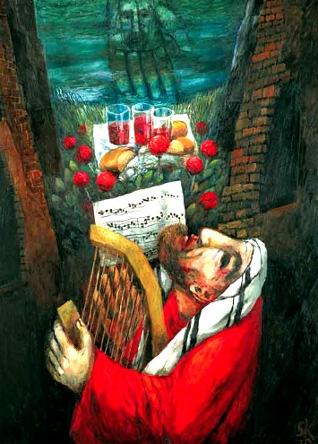
Mein guter Hirte, Jesus Christ, der du mein Ein und Alles bist.
Psalm 23
Steht mir alles sonst entgegen, schenkst mir Brot und Wein und Segen.
Sieger Köder (1925-2015)
Der gute Hirte

Slide 5
Mein guter Hirte, Jesus Christ, der du mein Ein und Alles bist.
Psalm 23
Nichts wird mir bei dir fehlen, hilfst du mir den Weg zu wählen.
Du führst mich zum Lebensquell, stärkst mich ander schlimmsten Stell.
Fall ich in ein dunkles Loch, gilt mir deine Treue noch.
Steht mir alles sonst entgegen, schenkst mir Brot und Wein und Segen.
Mein guter Hirte, Jesus Christ, der du mein Heiland ewig bist.

Slide 6
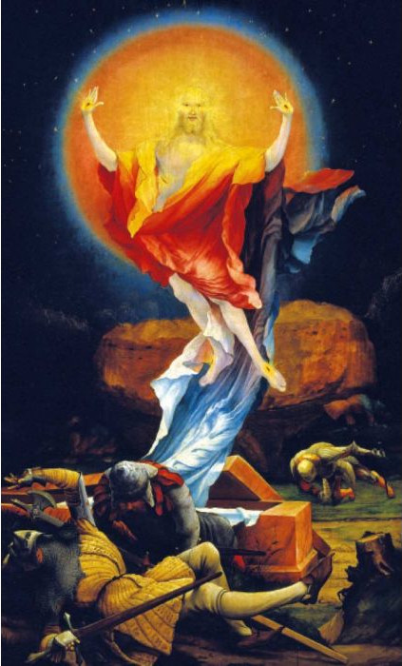
Mein guter Hirte, Jesus Christ, der du mein Ein und Alles bist.
Psalm 23
Mein guter Hirte, Jesus Christ, der du mein Heiland ewig bist.
Grünewald,Isenheimer Altar
1512-1516

